Slide 2
Osnutak Saveza
Osnivačka skupština Lovačkog saveza Primorsko-goranske županije održana je u hotelu Admiral u Opatiji 29.listopada 1994.
Objedinjen je rad 28 lovačkih društava i udruga sa približno 3.600 lovaca.
U ono vrijeme to je bio jedan od najvećih lovačkih saveza u Republici Hrvatskoj.

Slide 3
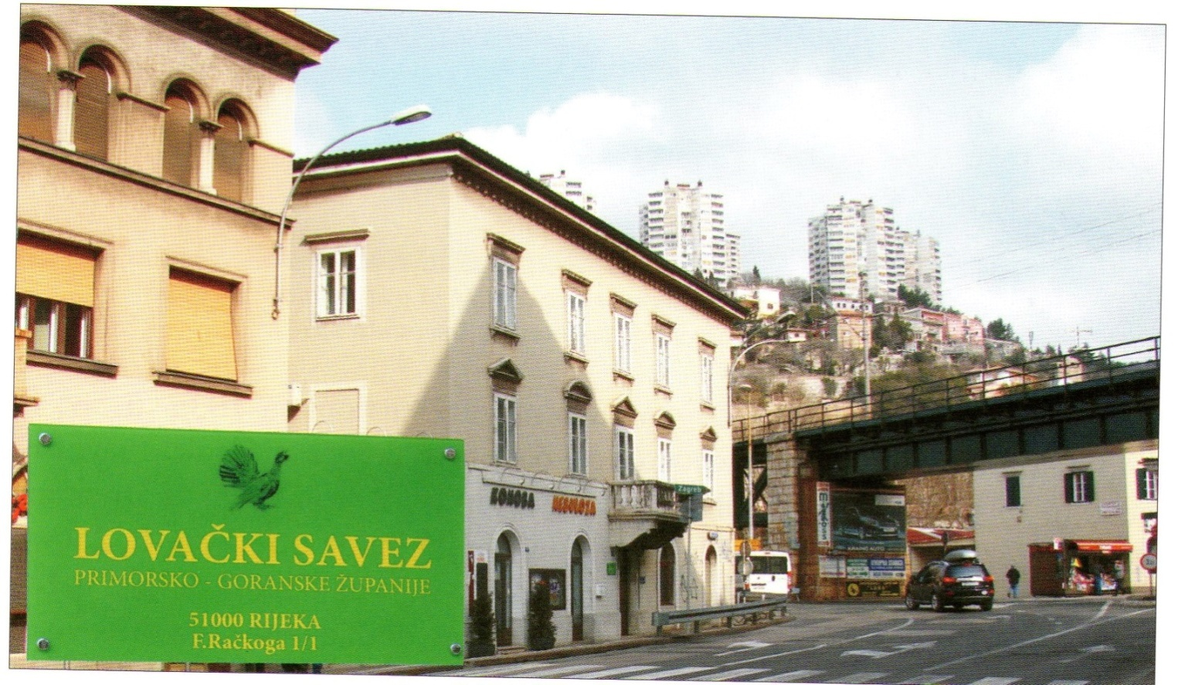
Prostorije Saveza
Prostorije Saveza nalaze se u ulici Franje Račkog 1. u Rijeci.

Slide 4
Lovačka društva
S obzirom na reljefna obilježja PG Županije lovačka društva su podijeljena na:
- goranska lovačka društva i lovišta
- primorska lovačka društva i lovišta
- otočna lovačka društva i lovišta

Slide 5
Karte lovačkih društava
Goranska
Primorska

Slide 6
Otočna

Slide 7
Divljač u lovištima
Jelenska divljač (jelen običan i jelen lopatar)
Srneća divljač
Crna divljač (divlja svinja)
Zaštićena divljač (medvjed, vuk, ris, divlja mačka)
Muflon, divokoza, jazavac,
Predatori (lisica, čagalj, kune)
Sitna krznena divljač (zec, divlji kunić)
Sitna pernata divljač (kamenjarka, šljuke, divlji golub, golub pečinar)
Vrane (čavke, svraka, šojka, siva vrana)
Grabljivice (sokolovi, jastrebovi, škanjci, sove) i strvinari (bjeloglavi sup) napomena: Zakonom zaštićene vrste

Slide 8
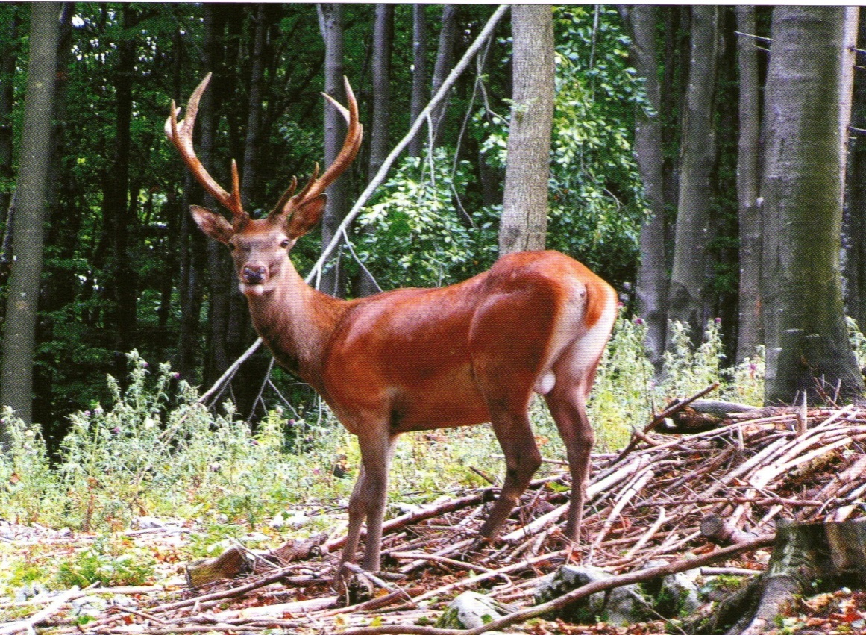
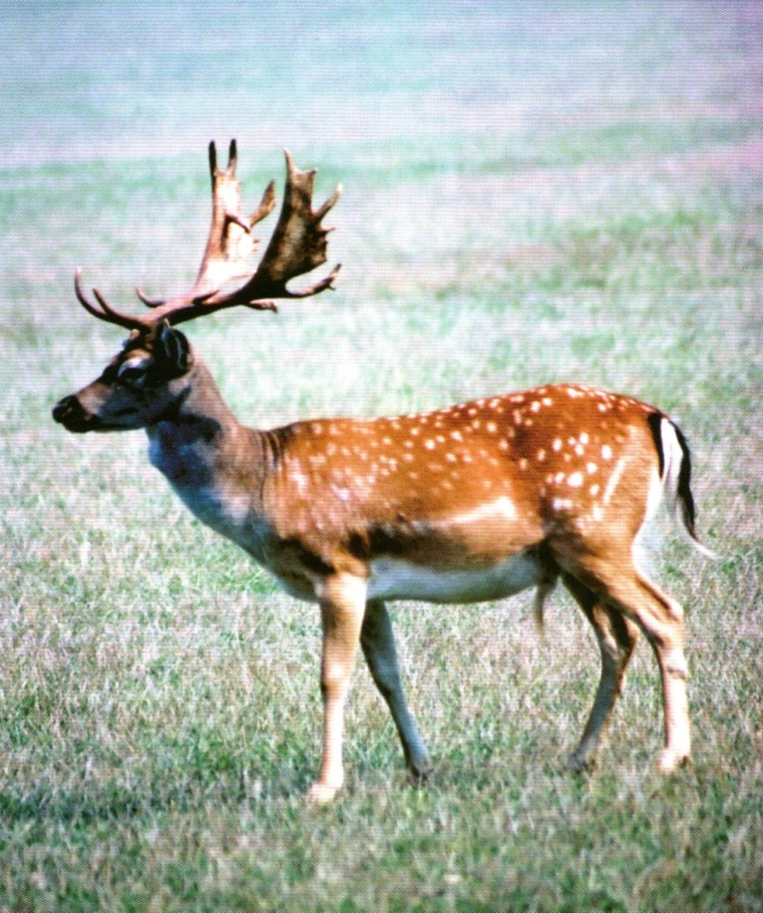
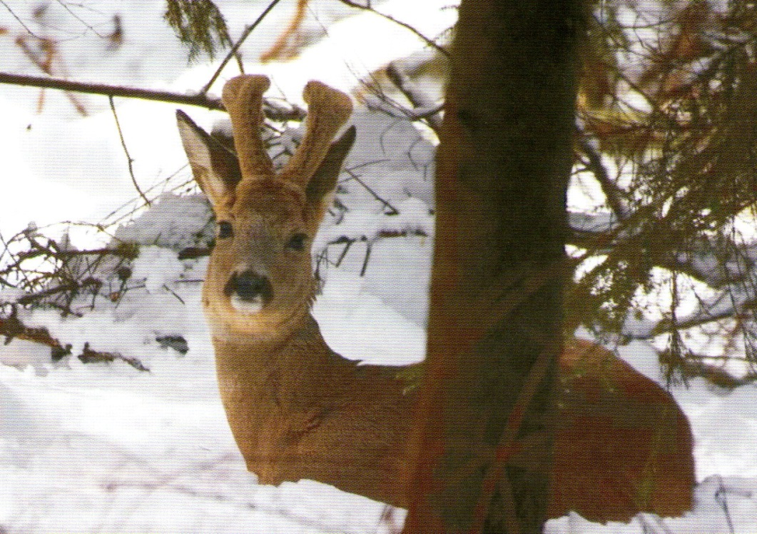

Slide 9
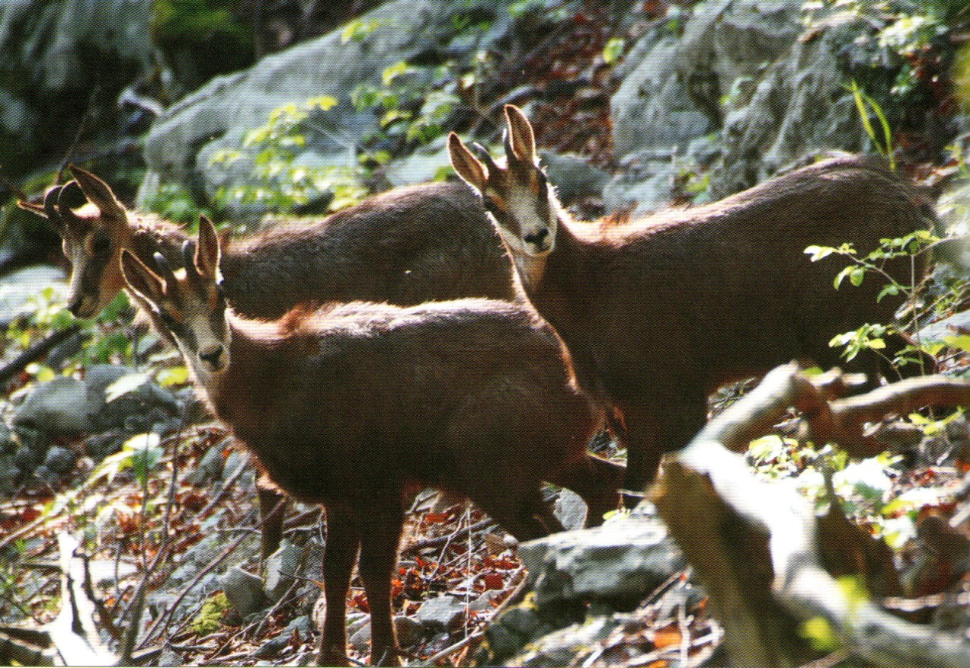
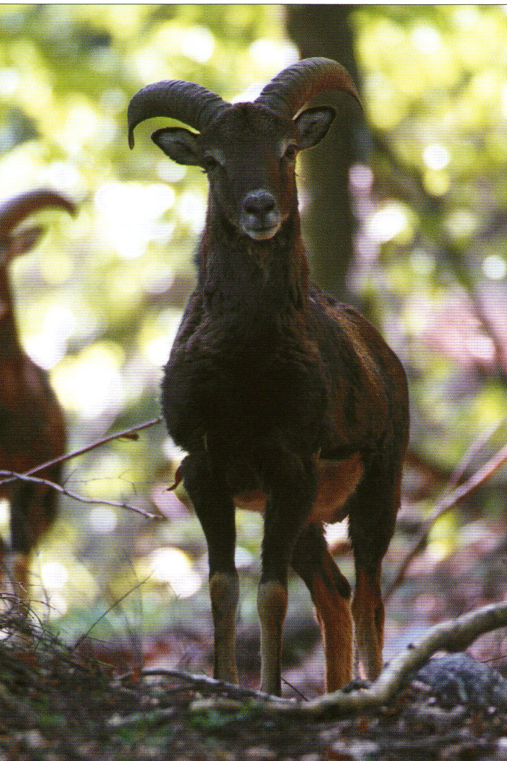
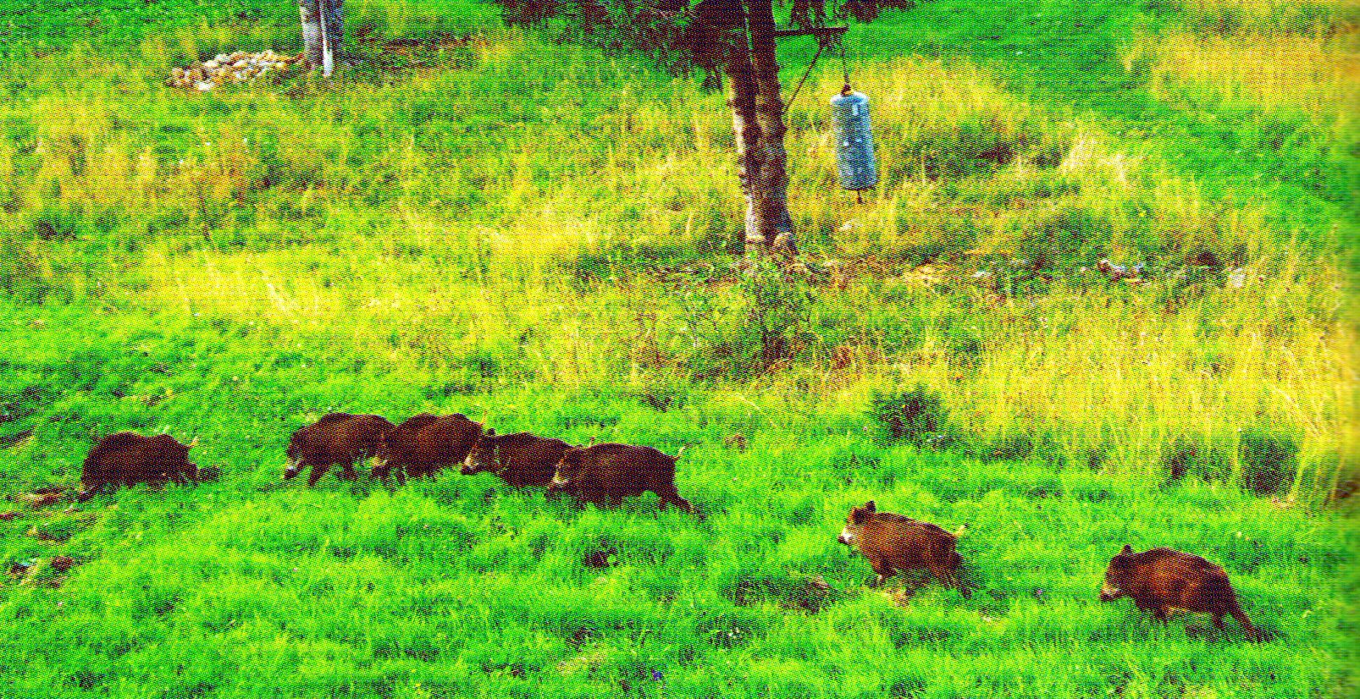

Slide 10
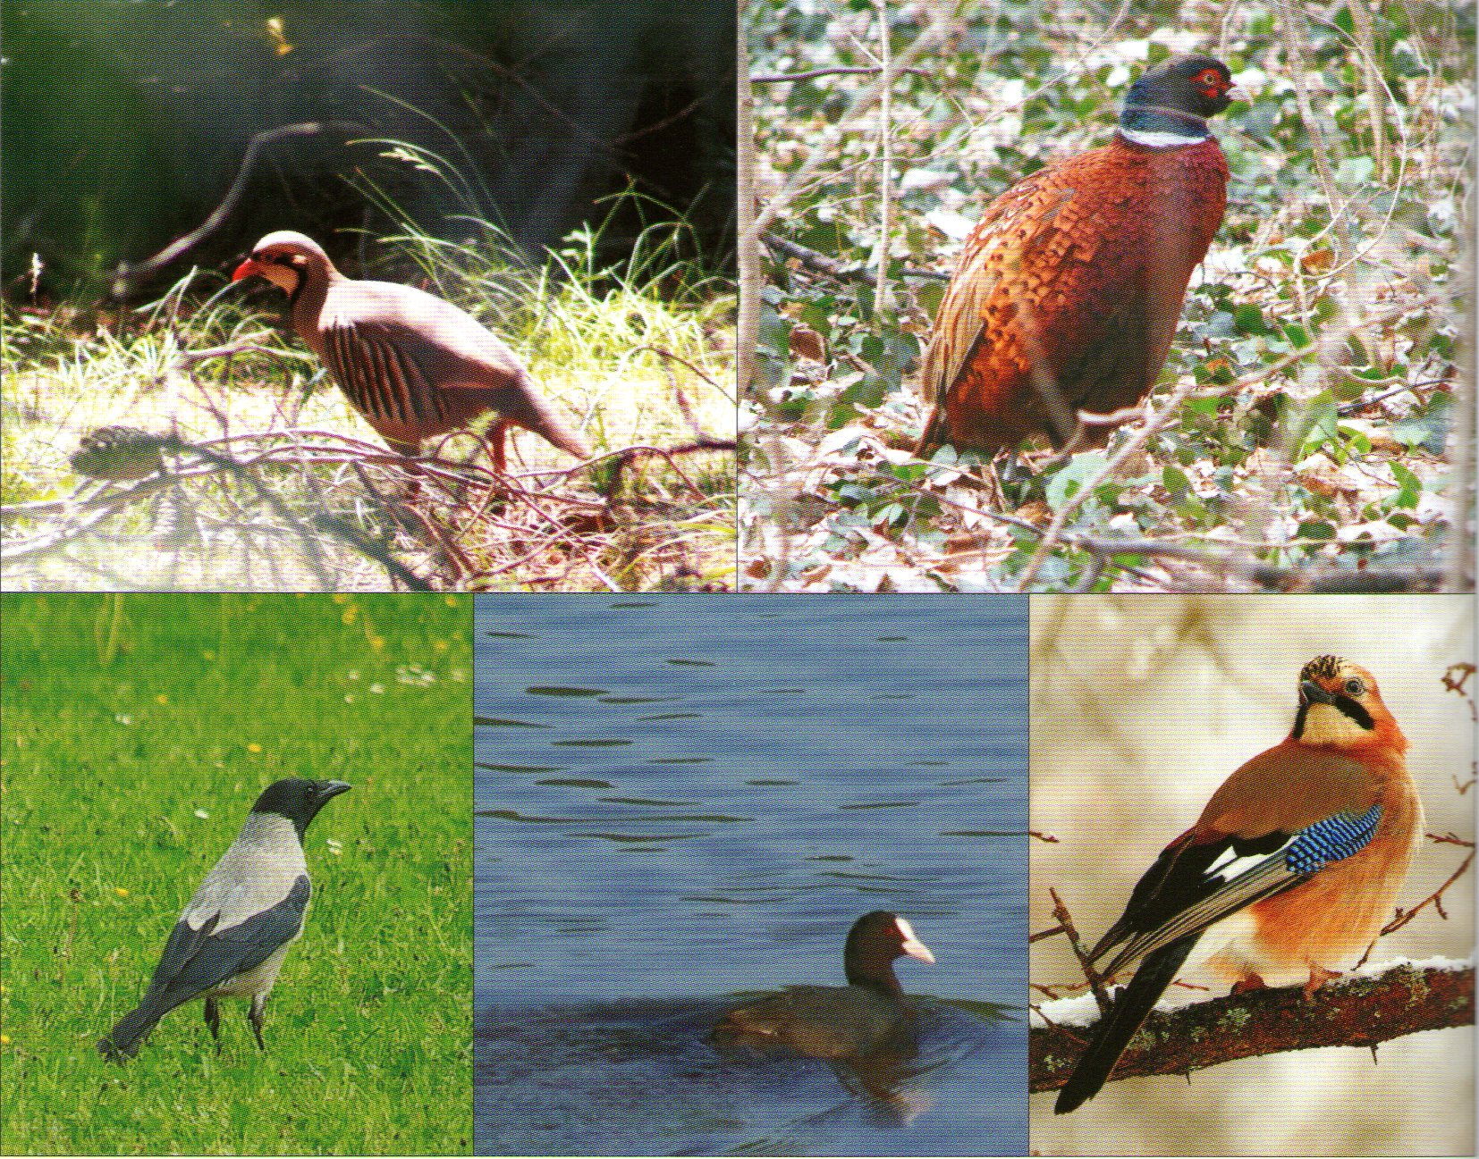
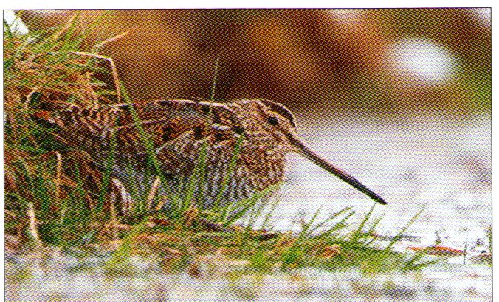
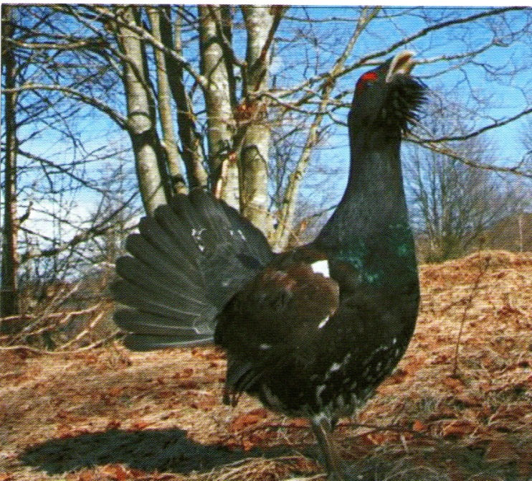

Slide 11
Briga o divljači
Prihrana i prehrana divljači
Izgradnja i održavanje pojilišta
Izgradnja remiza
Izgradnja i održavanje solišta
Razvijena lovočuvarska služba
Kontrola zdravlja divljači

Slide 12
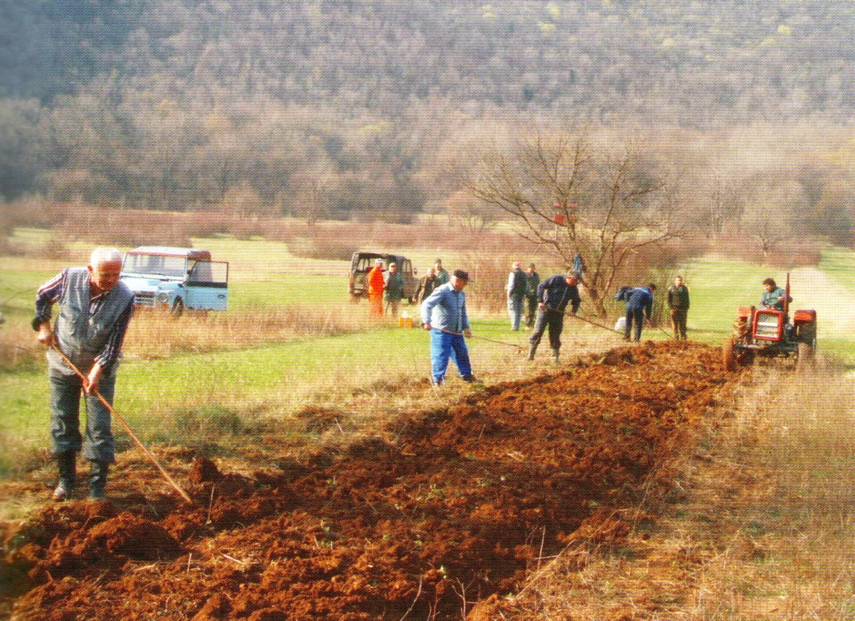
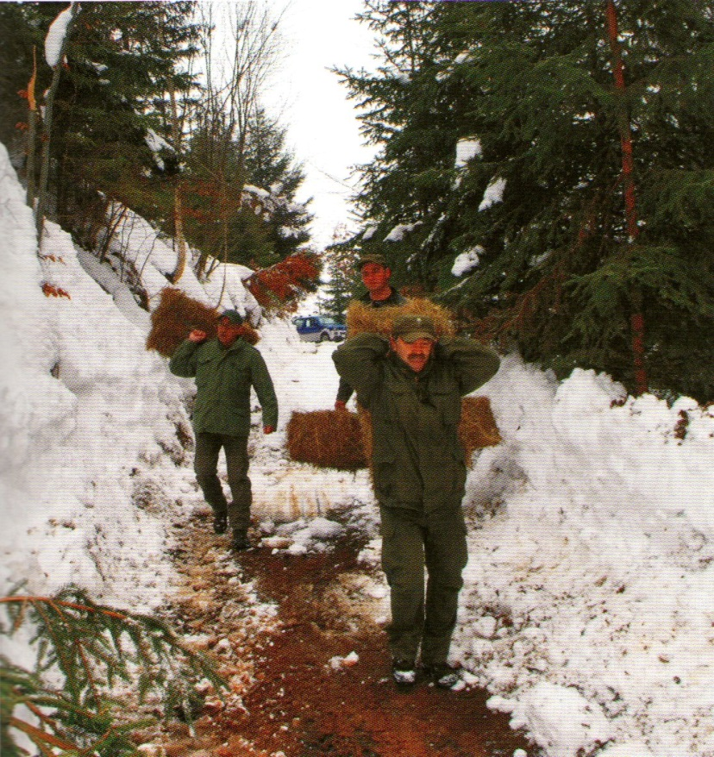
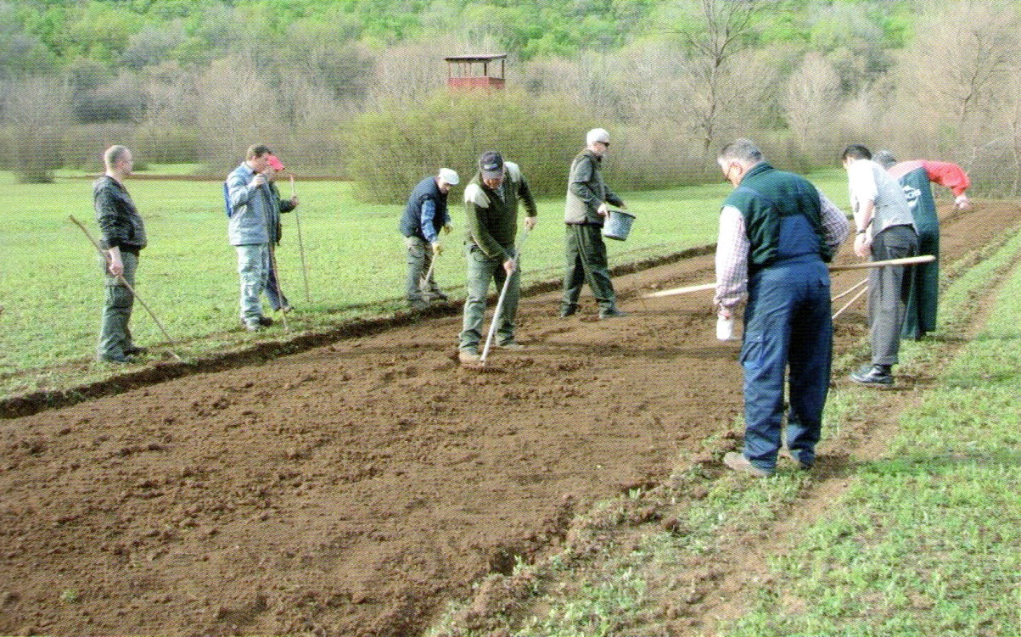
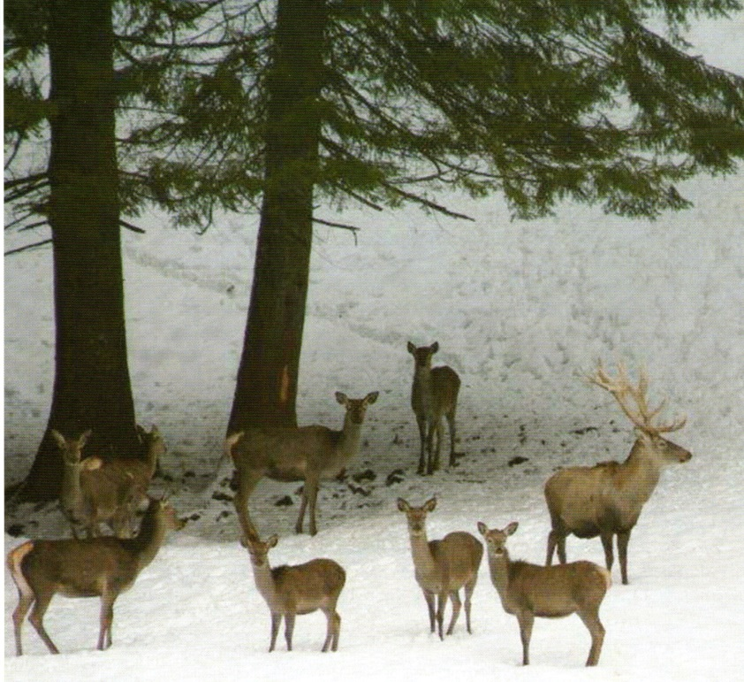

Slide 13
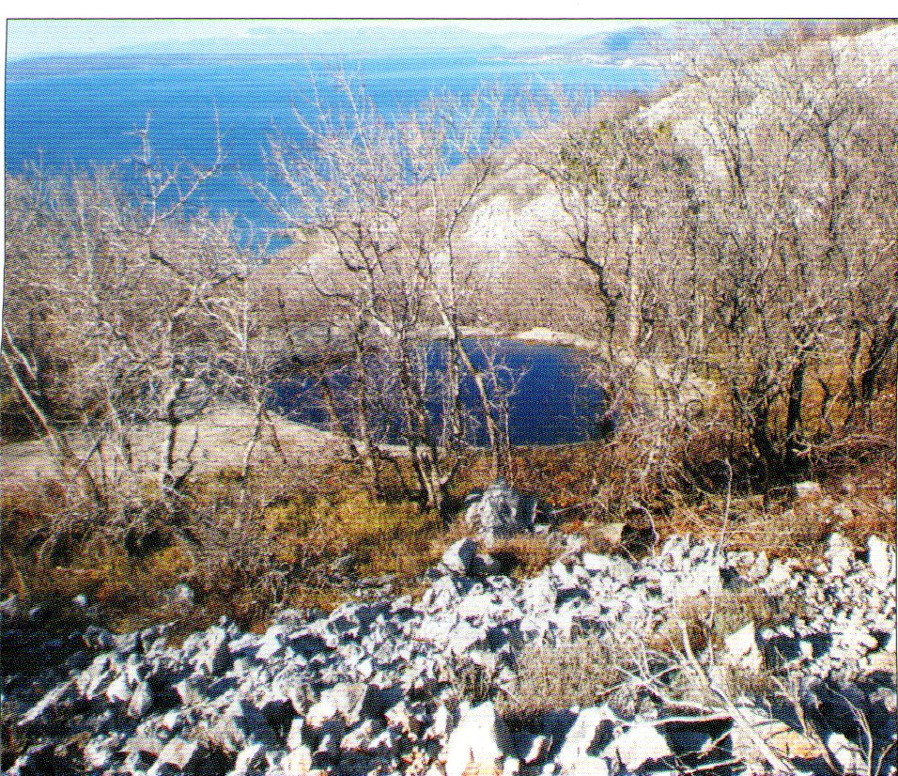
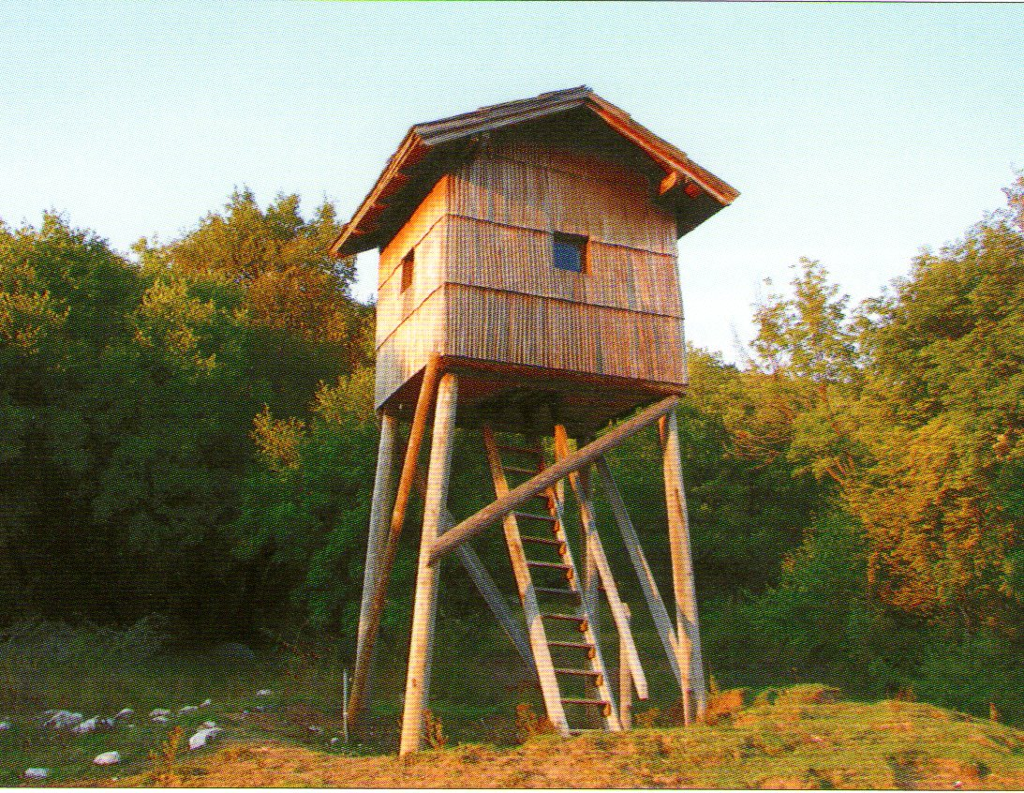
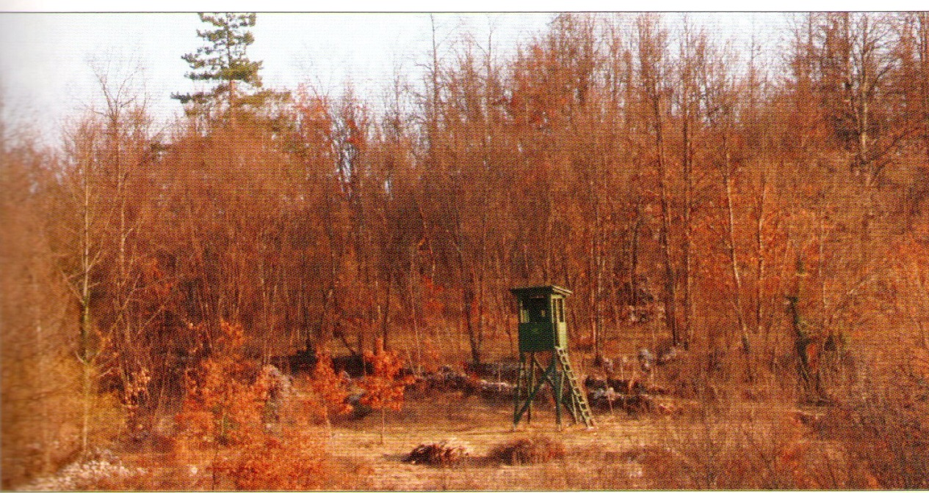

Slide 14
Edukacija
Obrazovanju i stručnom uzdizanju lovaca Savez je od prvog dana posvećivao izuzetnu pozornost.
Prvi seminari i lovački ispiti održani su krajem 1994. odmah po ustanovljenju Saveza.
Na seminarima polaznici stječu znanje iz nekoliko područja; pravni propisi iz lovstva, prirodoslovlje i bolesti divljači, gospodarenje lovištem, lovna kinologija, lovačko oružje i balistika, osnove ekologije i zaštita prirode.

Slide 15
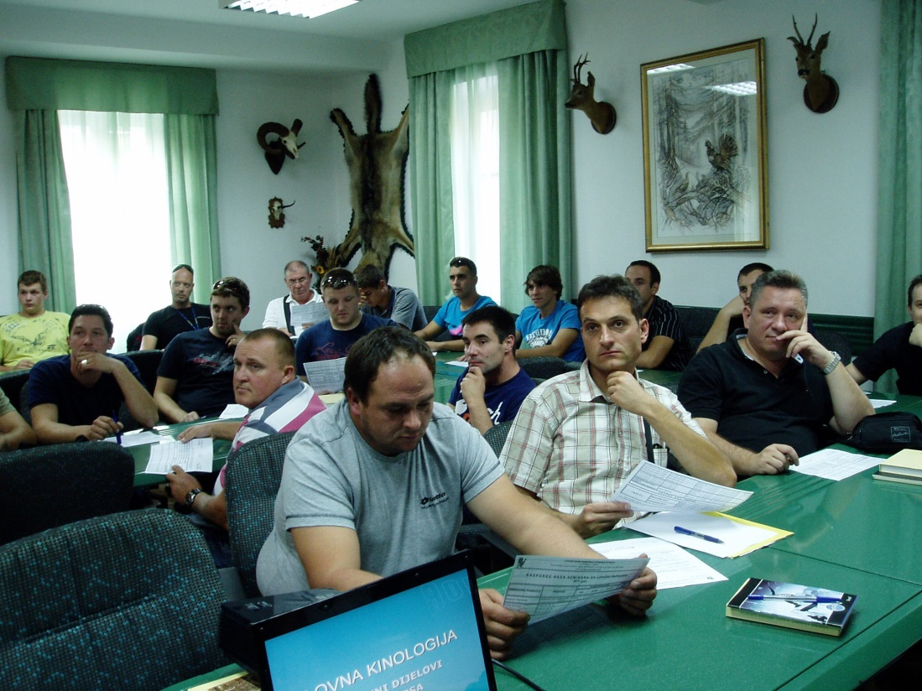
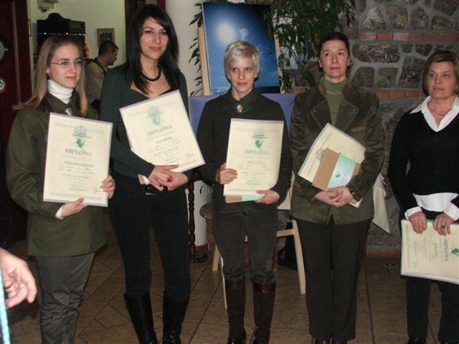

Slide 16
Trofejistika, ocjenjivanje trofeja
Od 1996. u organizaciji Saveza provode se seminari i ispiti za ocjenjivače lovačkih trofeja i seminari za lovočuvare
Na seminarima se koriste mnogobrojni primjerci rogovlja jelena, srnjaka, muflona, divojarca kao i kljove vepra, uz nezaobilazna krzna medvjeda, vuka, risa.

Slide 17
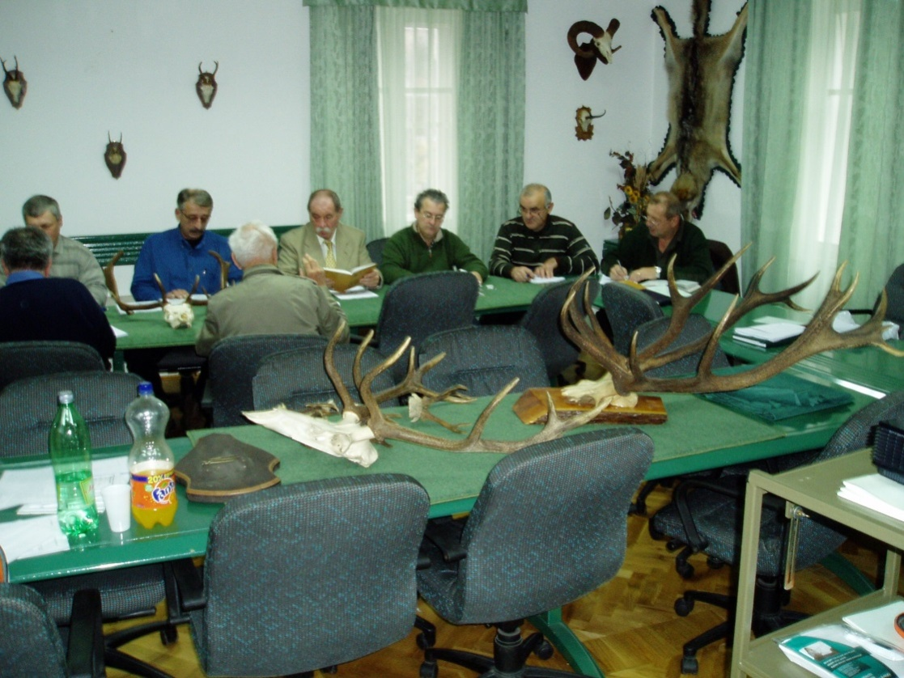
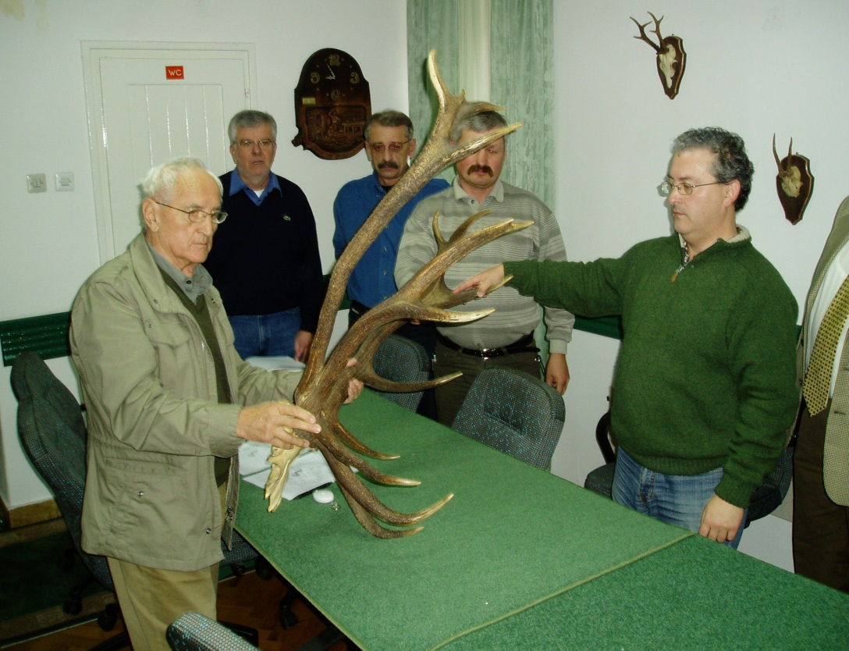
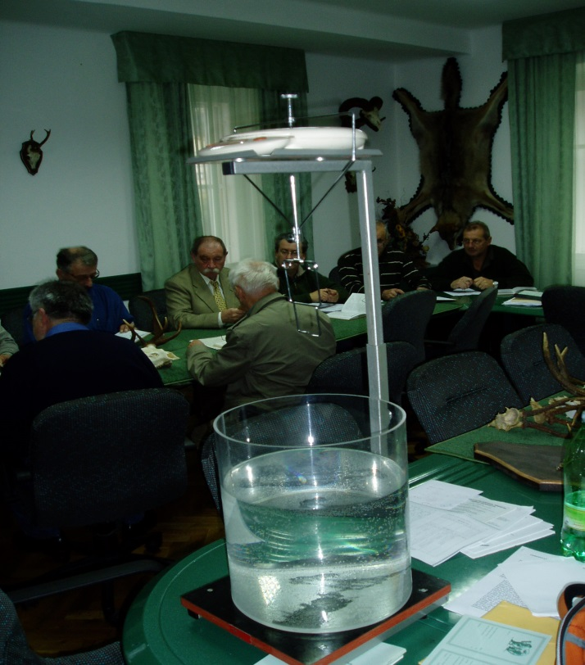
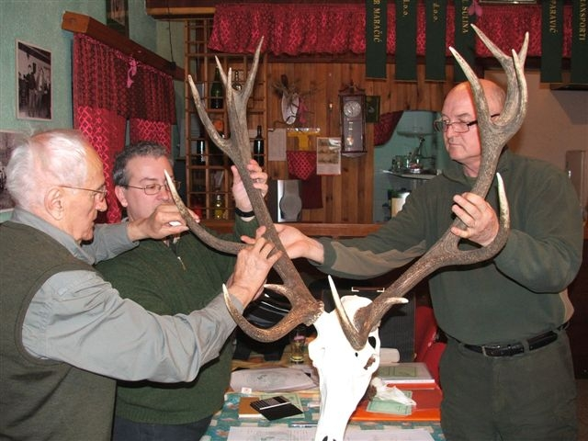

Slide 18
Kinologija
Posebna pažnja u Savezu posvećuje se kinologiji.
Svako lovačko društvo ima lovačke pse koji su položili zahtjevne ispite (krvni trag, ispit pasa goniča na divlju svinju u gateru, ispiti za pse jamare, ispit urođenih osobina).
Organiziraju se brojne kinološke izložbe kao i natjecanja.
Pasminski sastav (istarski gonič, bosanski gonič, češki kopov, njemački kratkodlaki ptičar, engleski poenter, bavarski krvosljednik, posavski gonič, brak jazavčar i dr.)

Slide 19
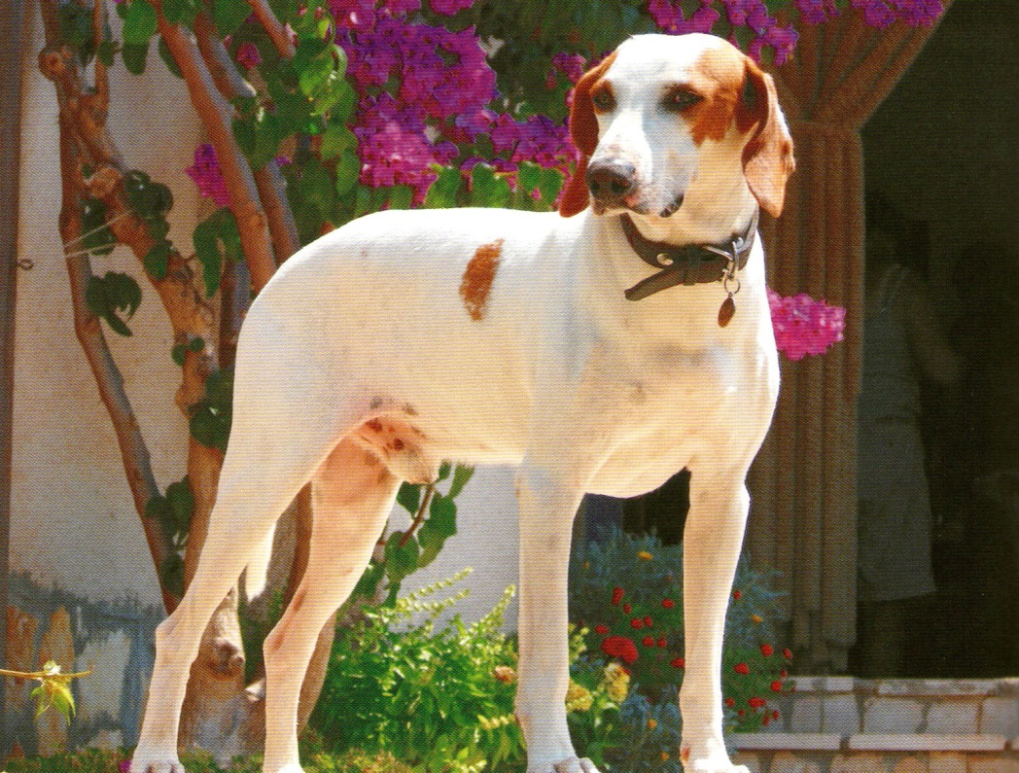
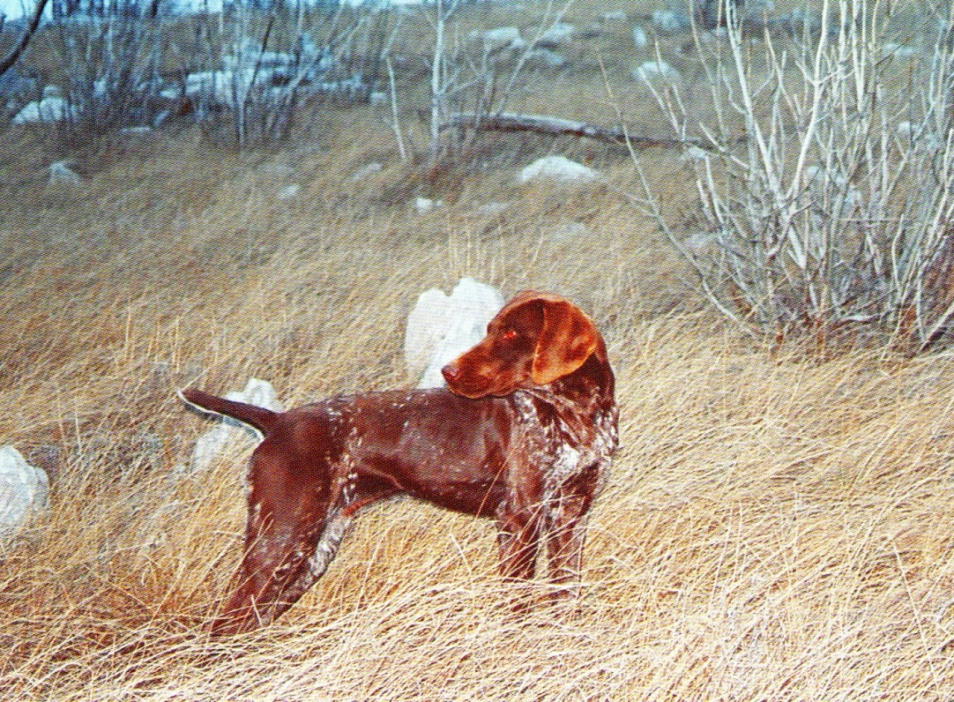
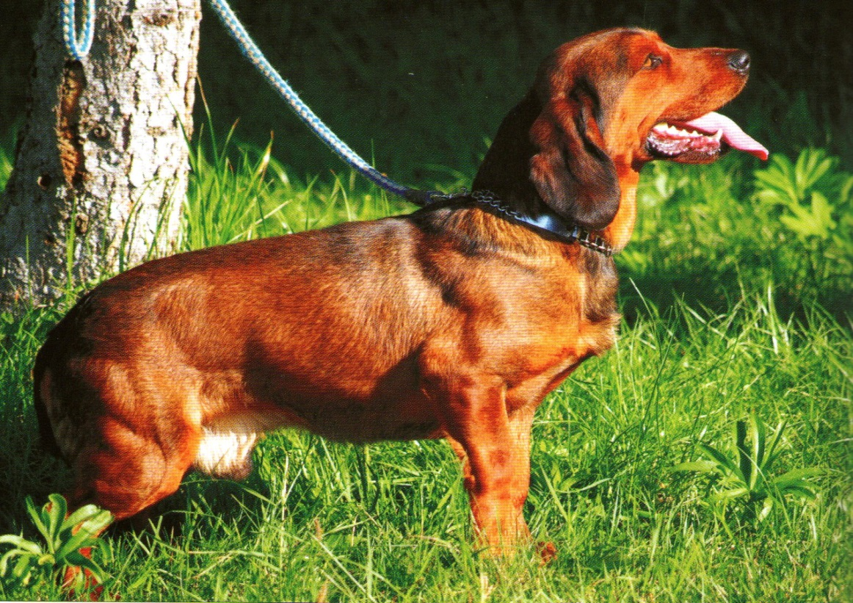

Slide 20
Streljaštvo
Usporedo sa osnivanjem Saveza prišlo se osnivanju Streljačkog kluba „Kvarner”.
U Kukuljanovu pored Rijeke izgrađeno je moderno strjelište sa petnaest katapulta i nužnom infrastrukturom.
1995. organizirano je drugo po redu prvenstvo LS PGŽ u gađanju letećih meta u disciplini Trap.
Od tada svake godine se organizira nekoliko domaćih i međunarodnih natjecanja u lovačkim disciplinama trap i parkur.
Danas svako LD teži da ima svoje strjelište gdje lovci provjeravaju svoje oružje prije sezone lova.

Slide 21
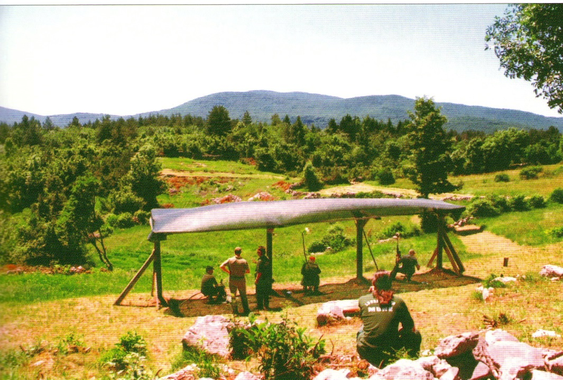
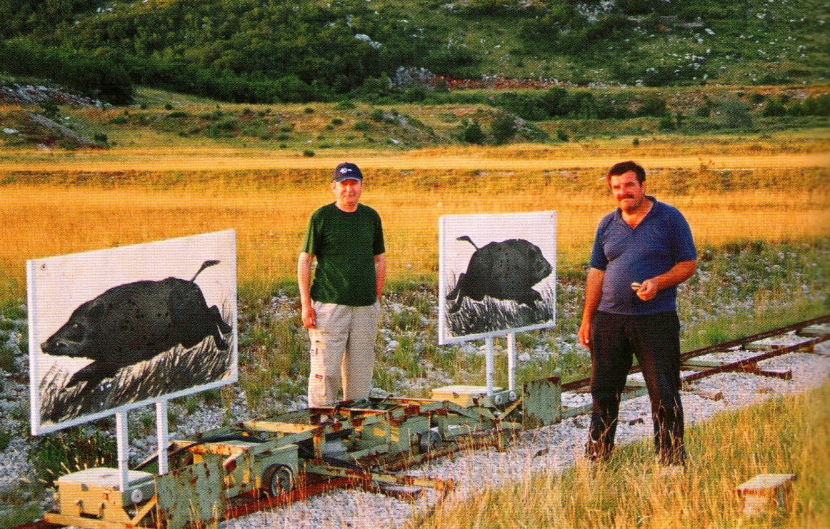
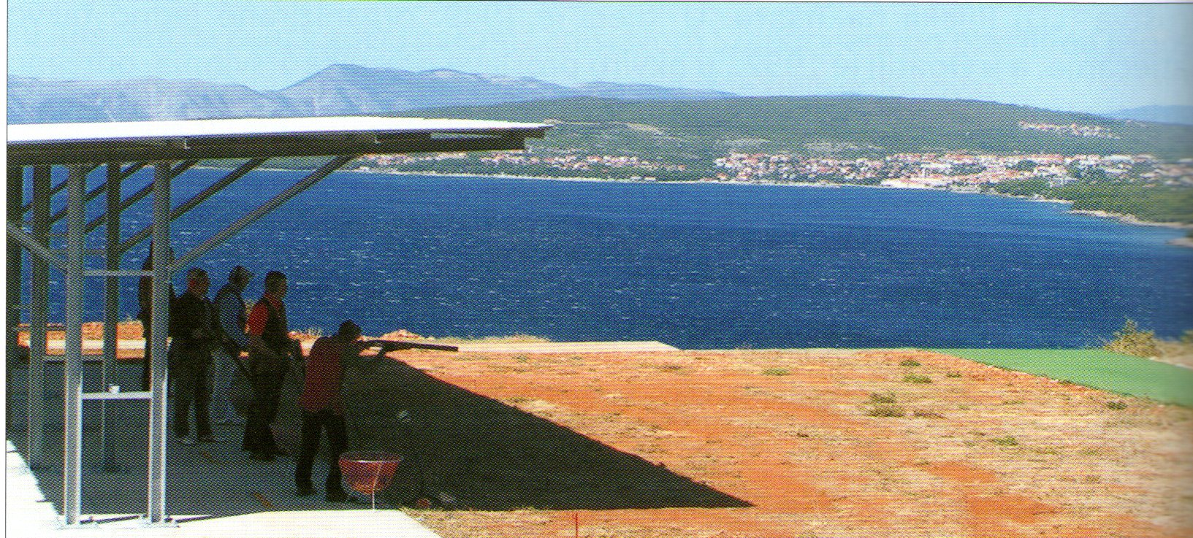

Slide 22
Smotre i izložbe lovačkih trofeja
Kod naših lovaca još od pamtivijeka gaji se kult lovačkog trofeja
Do sada je održano pet regionalnih lovačkih izložbi, a pojedine trofeje izlagane su i na međunarodnim i svjetskim manifestacijama.
Do danas je osvojeno ukupno 331 zlatna, 349 srebrnih i 645 brončanih odličja prema međunarodnim CIC-ovim mjerilima.
Zadnja peta Lovačka izložba održana je u Novom Vinodolskom 2007.
Svaku izložbu prate bogato opremljeni katalozi sa mnogobrojnim podacima i slikama izloženih trofeja.

Slide 23
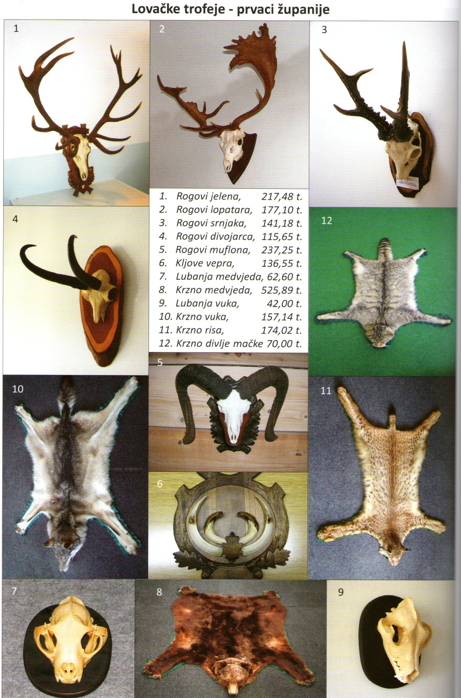
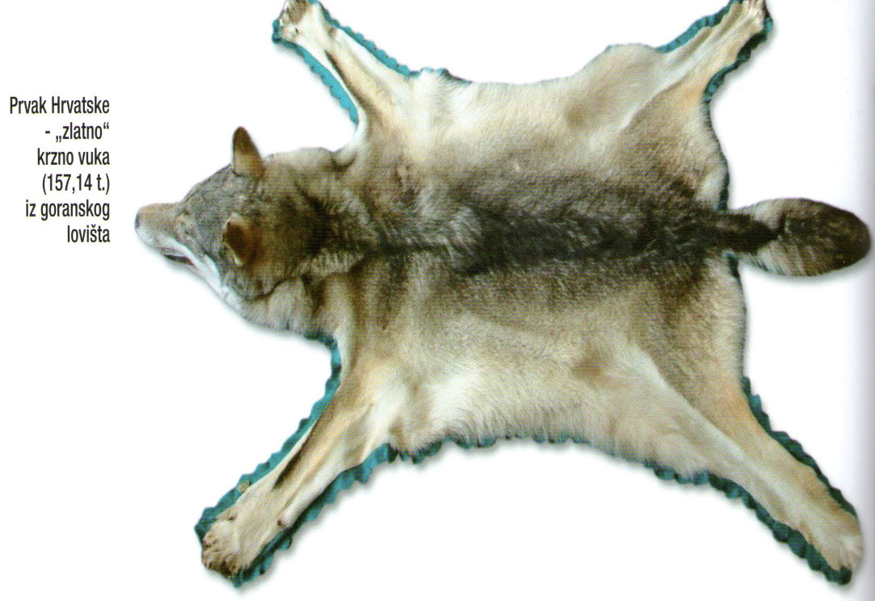

Slide 24
Izdavaštvo
U organizaciji Saveza pokrenuto je izdavanje vlastitog glasila – “Glas lovca” (izašla samo 2 broja)
Štampane se mnogobrojne brošure, spomenice i monografije lovačkih društava, velike i male monografije divljači, katalozi lovačkih izložbi, male popularne monografije posvećene krupnim predatorima - medvjed, vuk ris.

Slide 25
